Slide 1




Slide 2

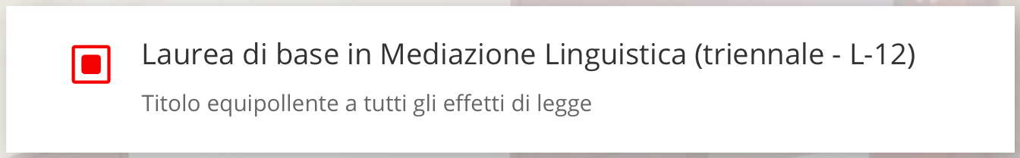
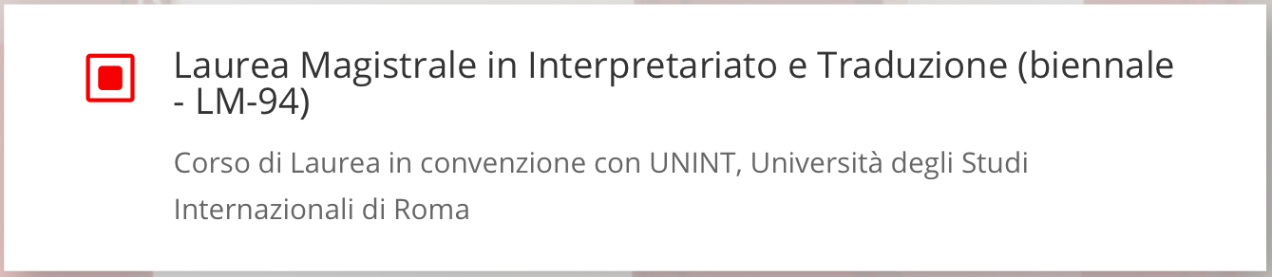
OFFERTA FORMATIVA

Slide 3
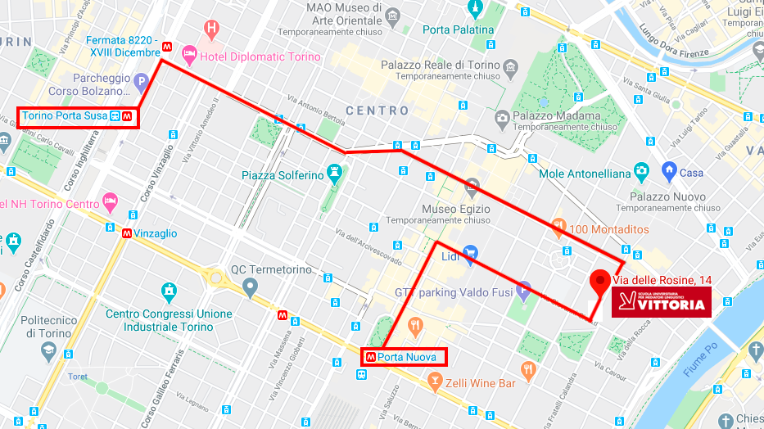

Slide 4
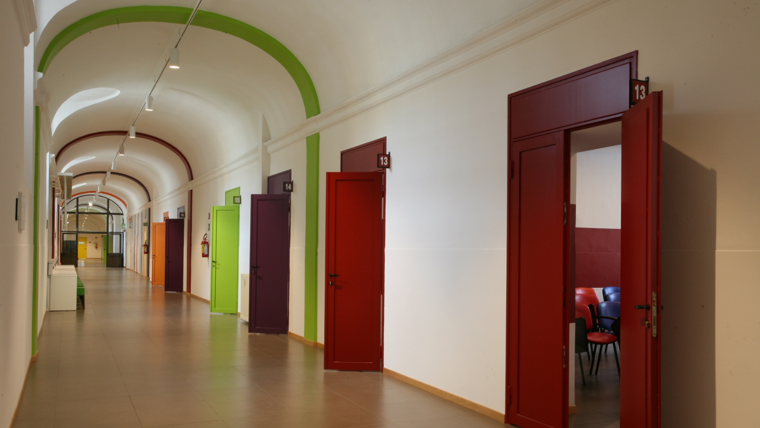

Slide 5
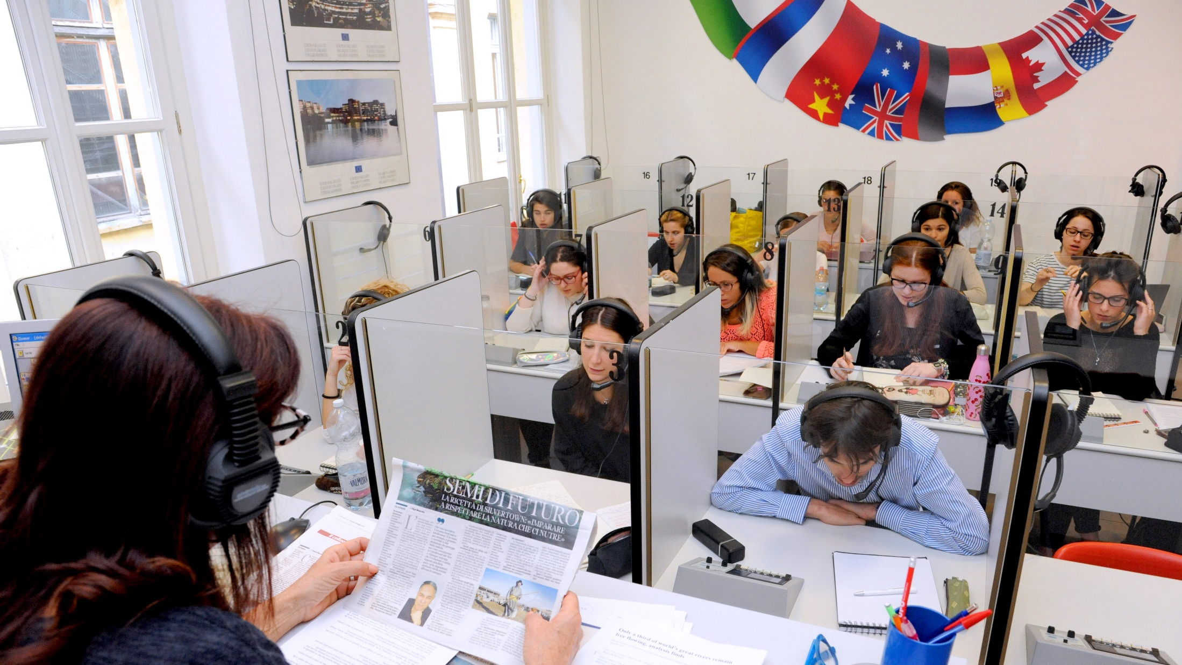

Slide 6
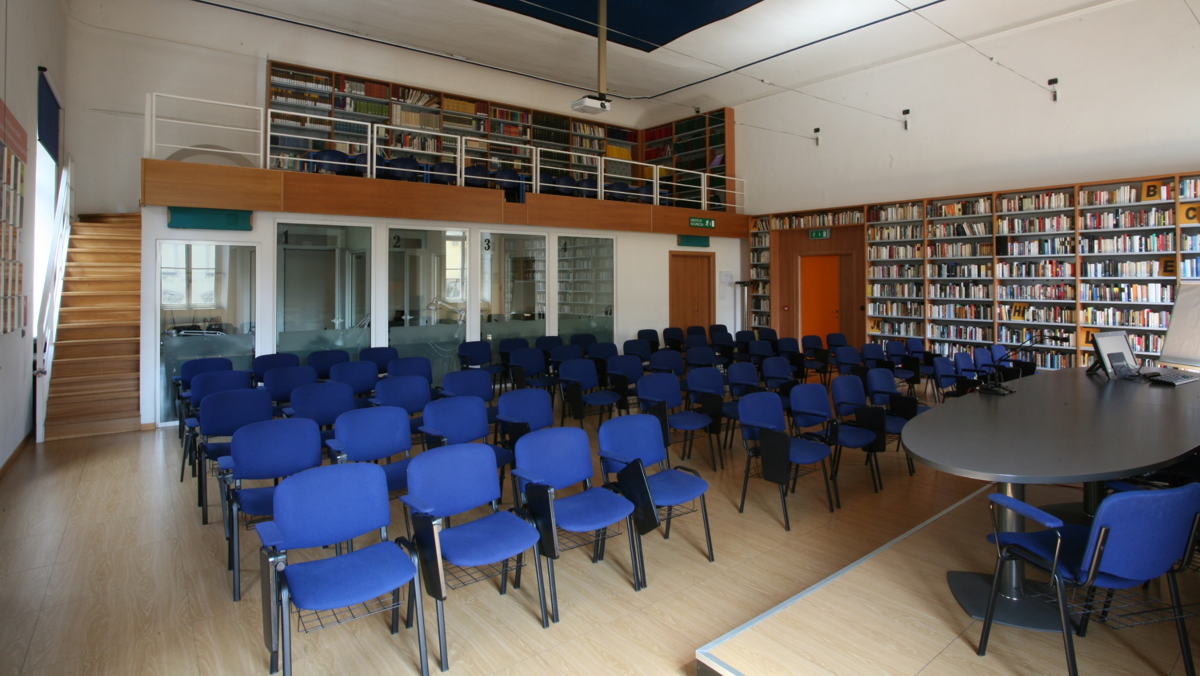

Slide 7
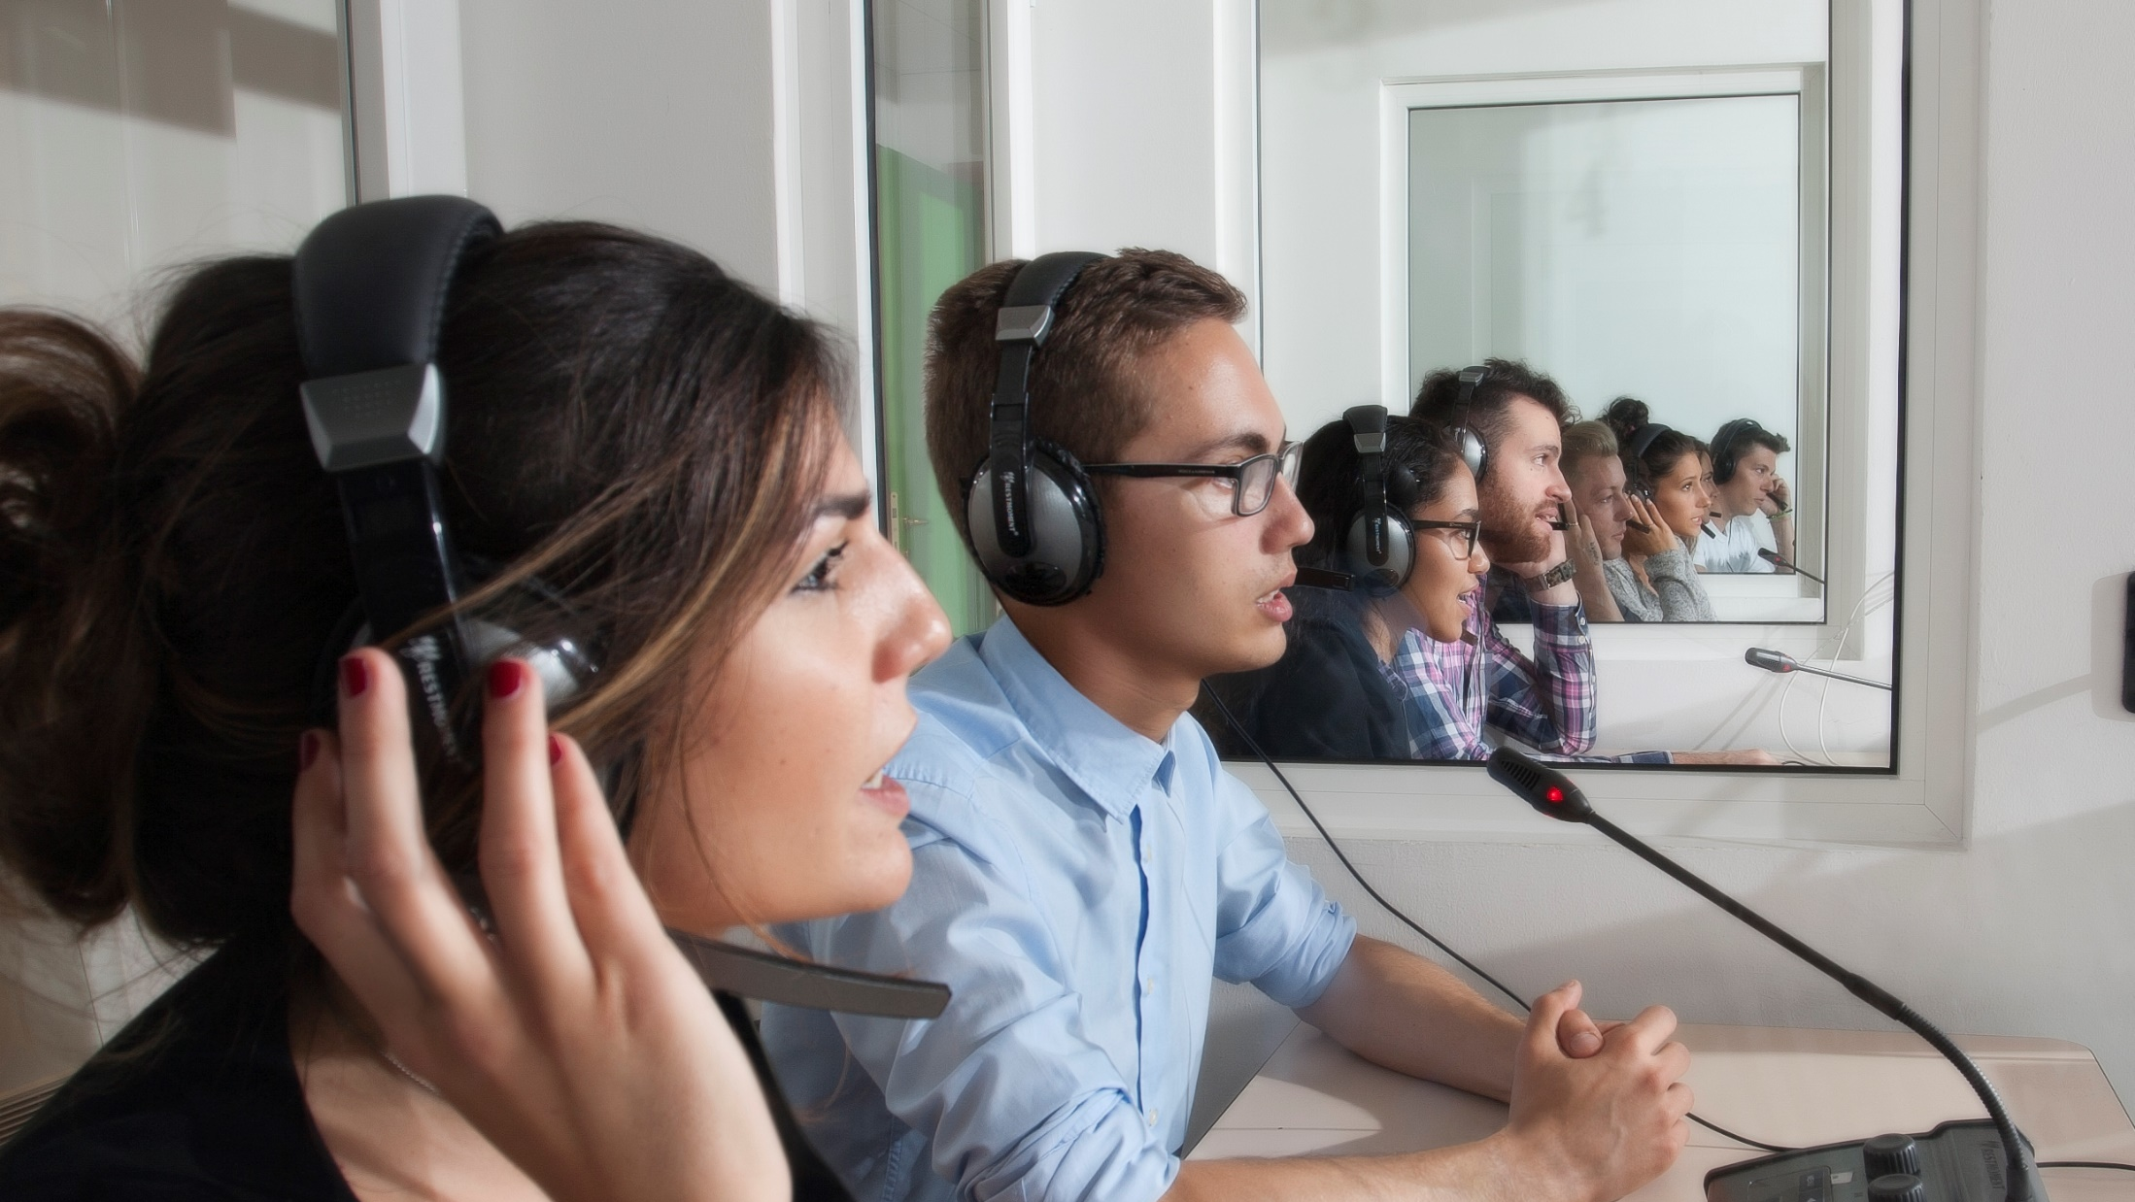

Slide 8
CORSO TRIENNALE IN MEDIAZIONE LINGUISTICA (L-12)
2 PERCORSI
INTERPRETARIATO E TRADUZIONE
MARKETING E IMPRESA

Slide 9
CORSO TRIENNALE IN MEDIAZIONE LINGUISTICA (L-12)
CFU 1°
CFU 2°
CFU 3°
INSEGNAMENTI DI BASE E CARATTERIZZANTI
42
42
42
INSEGNAMENTI AFFINI E INTEGRATIVI
18
18
12
ESAME FINALE
6
TOTALE CFU
60
60
60
TOTALE CFU TRIENNIO
180

Slide 10
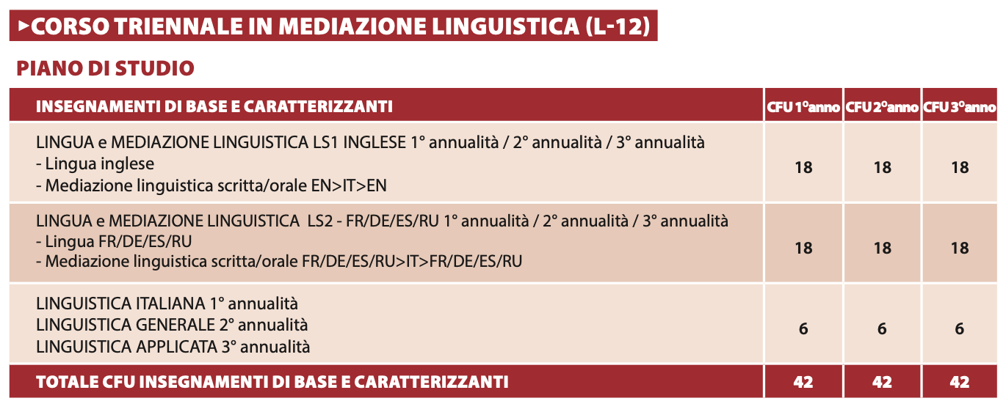

Slide 11
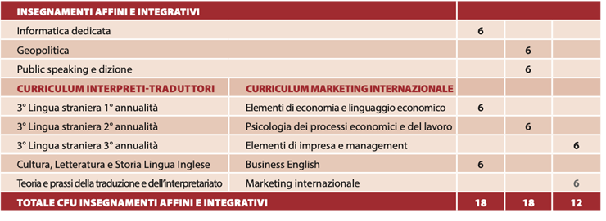

Slide 12

LAUREA MAGISTRALE IN INTERPRETARIATO E TRADUZIONE (LM-94)
2 PERCORSI
INTERPRETARIATO DI CONFERENZA
TRADUZIONE

Slide 13
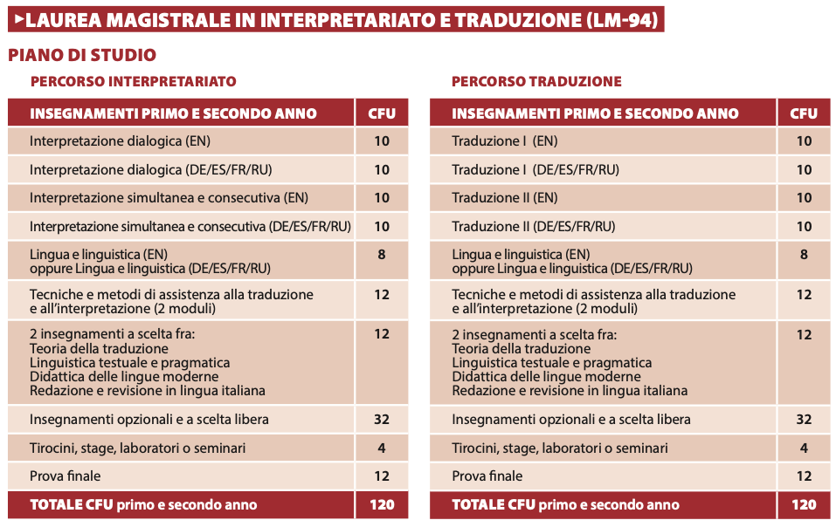

Slide 14
ERASMUS+
accordi bilaterali con le università di Montpellier (Francia), Murcia (Spagna), Ponte Delgada (Portogallo), Kempten, Mainz e Monaco (Germania), Reykjavik (Islanda)
mobilità internazionale con le università di Tbilisi (Georgia), Beirut (Libano), Famagosta (Cipro), Poltava (Ucraina), Mosca (Russia).
percorso Doppio Diploma con l’Université Paul Valéry Montpellier3

Slide 15
MLO
Mediazione linguistica orale
MLS
Mediazione linguistica scritta
MARKETING
Economia, impresa, management

Slide 16
MLO
Mediazione linguistica orale
Prof. Lorenzo Brugo
Interprete di Conferenza e Traduttore Specialistico (Lauree Specialistiche presso Università C.I.U.T.I. tedesco, inglese, francese, spagnolo). Certificazione Ufficiale Interprete e Traduttore Giurato per udienze ed atti giuridici; Certificazione Ufficiale Interprete ed Operatore Turistico. Speaker in lingua italiana e tedesca. Insegna mediazione linguistica orale in tedesco alla SSML Vittoria. Nel corso di Laurea Magistrale è docente di Interpretazione consecutiva/simultanea e di Traduzione dal tedesco all’italiano.

Slide 17
MLS
Mediazione linguistica scritta verso la lingua
Prof.ssa Margaret Kenneally
Nata a Melbourne Australia e laureata in Lettere alla Melbourne University, è lettrice nella Facoltà di Lingue all’Università di Torino da 1985 e docente di Traduzione verso la lingua nei corsi di laurea alla SSML Vittoria dal 1998. Specializzata nell’insegnamento della traduzione dall’italiano all’inglese, lavora come traduttrice sui testi più svariati, dalla produzione dell’olio di pinoli all’analisi critica delle poesie di Pindaro. Nel corso di Laurea Magistrale è docente del laboratorio di Traduzione attiva.

Slide 18
MLS
Mediazione linguistica scritta dalla lingua
Prof. Andrea De Benedetti
Giornalista, insegnante, saggista e traduttore editoriale. In precedenza ha insegnato Lingua e Linguistica italiana a Granada e lavorato come corrispondente dalla Spagna per Tuttosport, Guerin Sportivo e il Manifesto. È autore, tra gli altri, dei libri Routine e rituali nella comunicazione (Paravia), L’informazione liofilizzata (Franco Cesati), Ogni bel gioco (Nerosubianco), Val più la pratica (Laterza), Binario morto (Chiarelettere) e ¡La lingua feliz! (Utet). Alla SSML Vittoria è docente di Traduzione dallo spagnolo e nel corso di Laurea Magistrale di Linguistica testuale e pragmatica.

Slide 19
MARKETING
Economia, impresa, management
Prof.ssa Roberta Madruzza
Docente di Psicologia dei processi economici e del lavoro presso la SSML Vittoria e responsabile dello sportello psicologico dell’Istituto. Ha sviluppato un’esperienza pluridecennale in vari ambiti scolastici in qualità sia di Docente, sia di Psicologa. Tale attività le ha consentito di studiare le problematiche adolescenziali, recentemente esposte nel libro “Quello che I ragazzi dicono”. Fornisce gratuitamente supporto al Gruppo “Artemisia Gentileschi”, attivo nel sostegno alle donne che subiscono violenza.

Slide 20
INFORMATICA
Prof. Mauro Pistoi
Consulente informatico, si occupa delle applicazioni delle tecnologie allo studio delle lingue e tiene corsi di Informatica Dedicata, CAT, Linguaggi Settoriali, Documentazione e Terminologia. Alla SSML Vittoria è docente del corso di Informatica dedicata al primo anno.

Slide 21
Q&A

